Slide 1
Technická univerzita vo Zvolene
Katedra hospodárskej úpravy lesa a geodézie
Viktória Čakurdová
Interpretácia prvkov lesníckeho mapovania s využitím údajov DPZ
Vedúci práce: Bc. Ing. Miroslav Kardoš, PhD.
Konzultant práce: Ing. Ivan Sačkov, PhD.

Slide 2
Ciele práce
Vykonanie vizuálnej interpretácie vybraných prvkov lesníckeho mapovania (cestná sieť, potoky, JPRL) s využitím údajov leteckého laserového skenovania a digitálnych leteckých snímok
Vyhotovenie rastrovej reprezentácie lesných a nelesných pozemkov na základe klasifikovaných údajov leteckého laserového skenovania
Zhodnotenie jednotlivých metód a výsledkov nimi dosiahnutých,
porovnanie s dátami z registra C-KN
Zhodnotenie možností využitia údajov bezkontaktného zisťovania pri lesníckom mapovaní

Slide 3
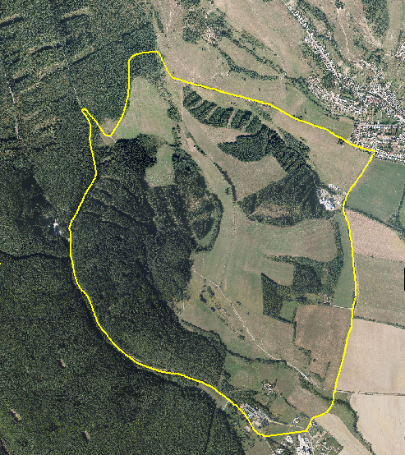
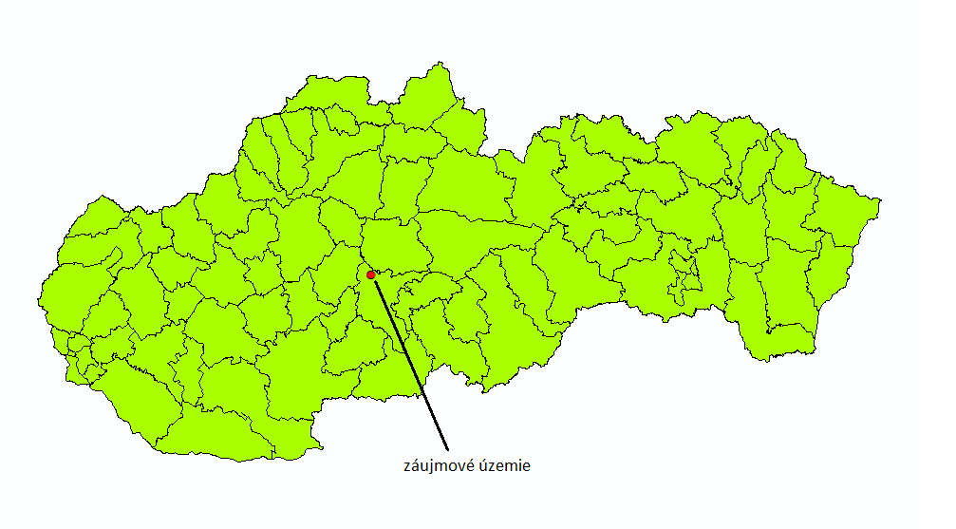
Záujmové územie
Plocha v katastrálnom území Hájniky, obec Sielnica
Celková výmera územia – 499, 7 ha
Reprezentovaná zalesnená, nezalesnená i zastavaná plocha
Poloha záujmového územia v rámci Slovenska

Slide 4
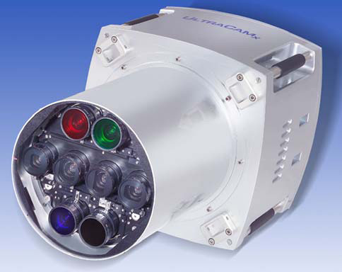
Dátové podklady
Letecké laserové skenovanie
september2011 na území Vysokoškolského
lesného podniku, plocha 200 km² (firma Photomap)
skener Riegl LMS Q680i
priemerná hustota bodov 5,3 point/ m²
priemerná výška letu 700 m
súradnicový systém JTSK- 03 a výškový systém Bpv
formát súborov LAS 1.2
Riegl LMS Q680i
Letecké meračské snímky
september 2011 , územie o rozlohe 250 km²
digitálna kamera UltraCam X od firmy Vexcel
priemerná výška letu – 1800 m
geometrické rozlíšenie 10 cm, veľkosť pixla 7,2 μm
rozlíšenie snímok 14430 x 9420 pixlov
pozdĺžny/priečny prekryt - 80% /60%
Kamera UltraCam X

Slide 5
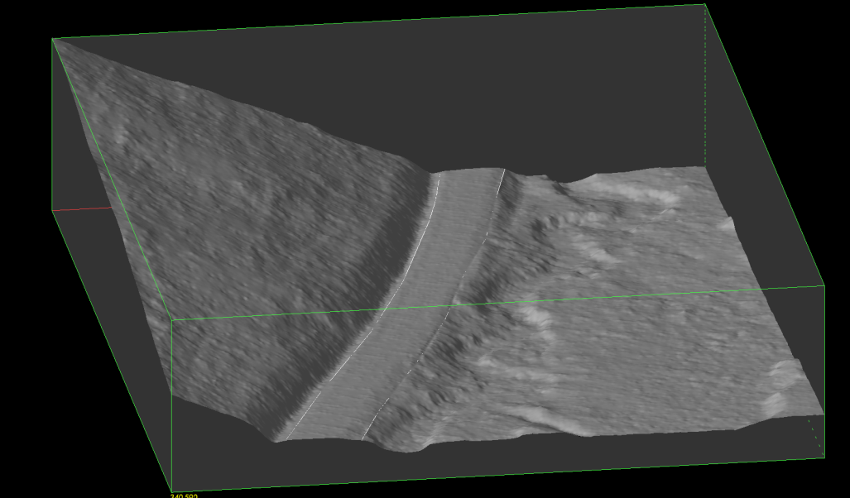
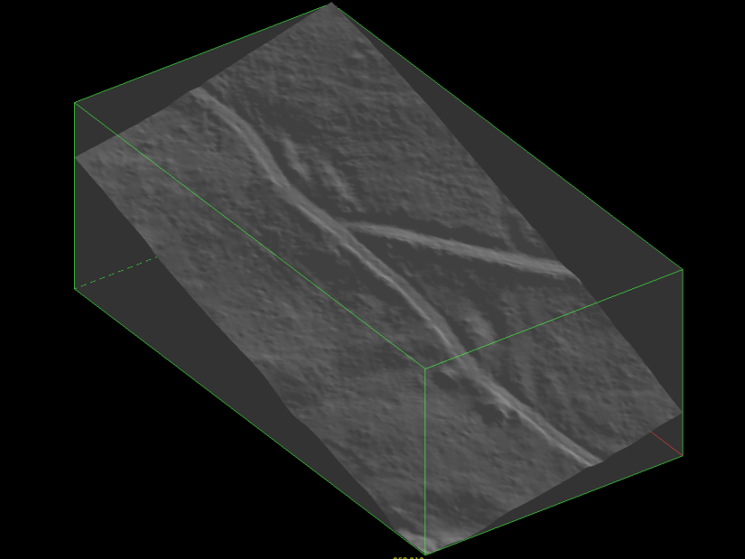
Mapovanie cestnej siete
Laserové skenovanie
Letecké meračské snímky
- vektorizácia v prostredí Summit
Evolution s grafickou nadstavbou
Microstation V8
- stereometrické vyhodnocovanie
- exportované ako *shp, *dxf súbory do
prostredia ArcGIS Desktop 10 (ESRI)
vektorizácia cestnej siete - DTMaster
využitie bočných profilov a možností
nastavenia osvetlenia
exportované ako shape súbory do prostredia ArcGIS Desktop 10 (ESRI)

Slide 6
Atribúty priraďované líniovým prvkom
identifikovateľnosť línií (I1 – cesta veľmi dobre rozpoznateľná v rámci
DTM; I2– cesta dostatočne rozpoznateľná v rámci DTM; I3 – cesta
nejednoznačne rozpoznateľná v rámci DTM)
2. poloha s ohľadom na lesné prostredie (f1 – cesta nachádzajúca sa na
nezalesnenej ploche; f2 – cesta nachádzajúca sa na ploche zalesnenej)
3. kategórizácia (1L - cesty so spevnenou vozovkou s tvrdým povrchom, vyhovujú
celoročnému odvozu dreva, 2L - cesty s pomiestne spevneným
povrchom, vyhovujú sezónnemu odvozu, 3L – približovacie
cesty a poľné cesty na nezalesnenom území)
4. zhodnosť identifikácie ciest z rôznych dátových zdrojov úplná zhoda (úseky
dobre identifikovateľné z dát ALS ako aj z dát LMS) čiastočná (úseky
dobre identifikovateľné z dát ALS, avšak iba čiastočne z dát LMS
(viditeľná len jedna strana cesty), žiadna a)úseky dobre identifikovateľné
z dát ALS, avšak z dát LMS vôbec, žiadna b) dobre identifikovateľné
z dát LMS a z dát ALS vôbec

Slide 7
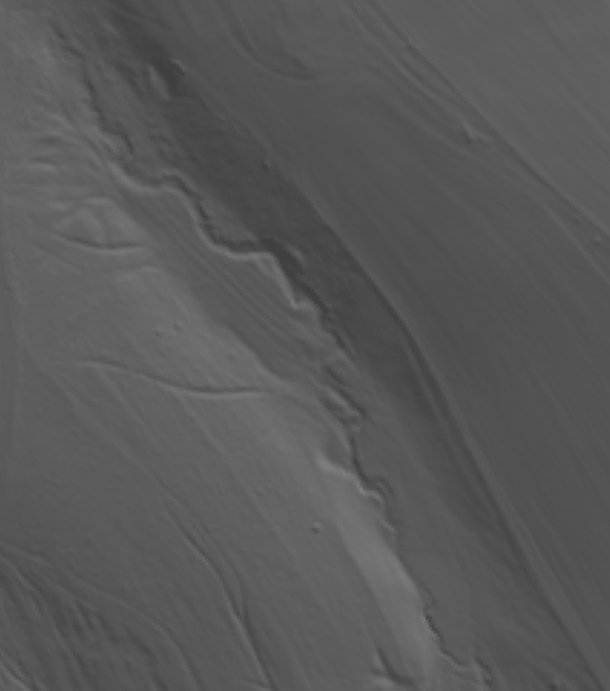
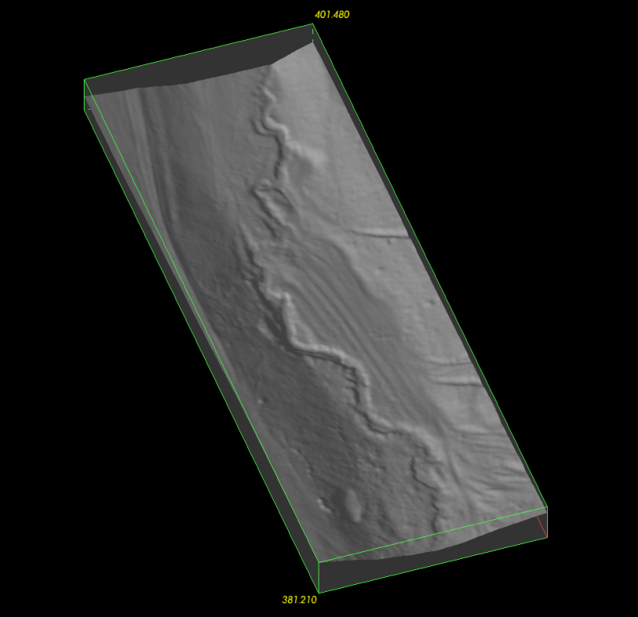
Mapovanie vodných tokov z laserového skenovania
vektorizácia cestnej siete - DTMaster
využitie bočných profilov a možností nastavenia osvetlenia
exportované ako shape súbory do prostredia ArcGIS Desktop 10 (ESRI)
Koryto potoka viditeľné na DTM
Bočný profil

Slide 8
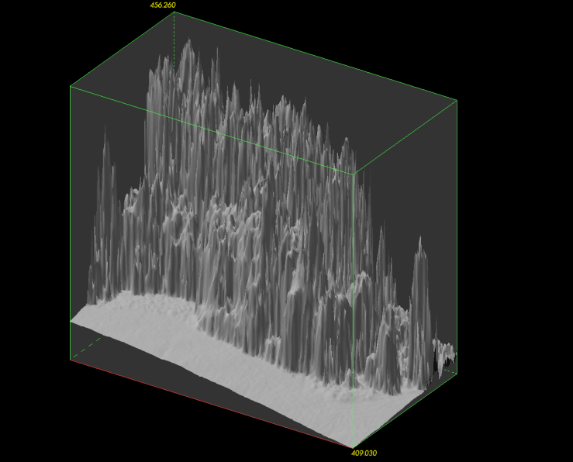
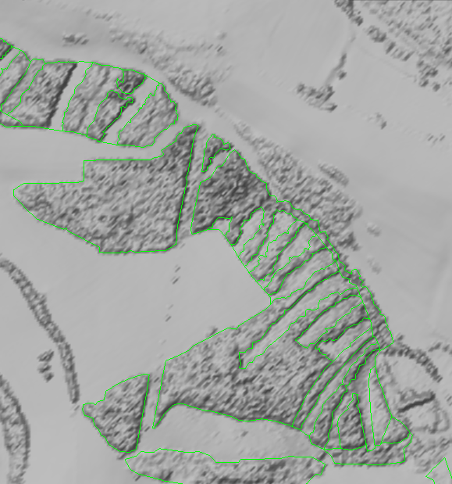
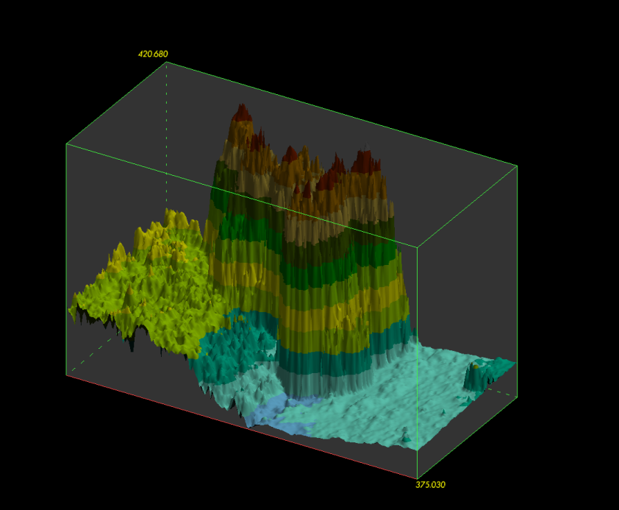
Mapovanie lesných porastov z laserového skenovania manuálne
vektorizácia porastových okrajov - DTMaster + stereomodel
využitie bočných profilov
exportované ako shape súbory do prostredia ArcGIS Desktop 10 (ESRI)
líniové prvky v prostredí Editor (ArcMap) splanarizované a vytvorené
polygóny reprezentujúce lesné porasty
- výpočet výmer

Slide 9
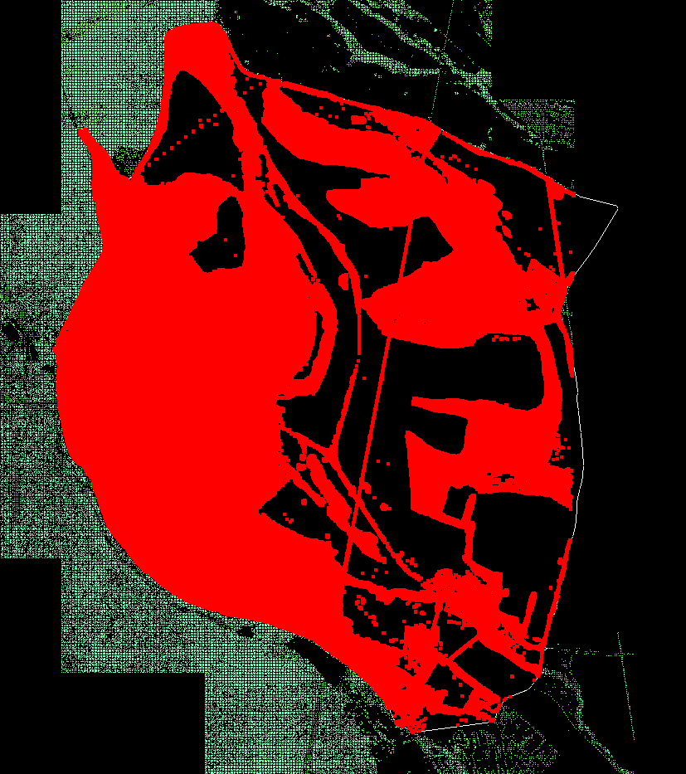
Mapovanie lesných porastov z laserového skenovania automatizovane
- využitá kombinácia programov INPHO, ArcInfo 10.1, SAGA LIS Desktop
vyklasifikovanie bodov vegetácie - vegetačná maska
- aplikácia kritérií pre les - maska lesných porastov
Výška
- kritickú hodnotu 2 m
Minimálna šírka
- kritická hodnota zodpovedá šírke 20m
Výmera
a) plocha nad 0,3 ha
b) porastové medzery menšie ako 300 m²
Pokrývnosť
- limitujúca hodnota v našom je prípade 20 %

Slide 10
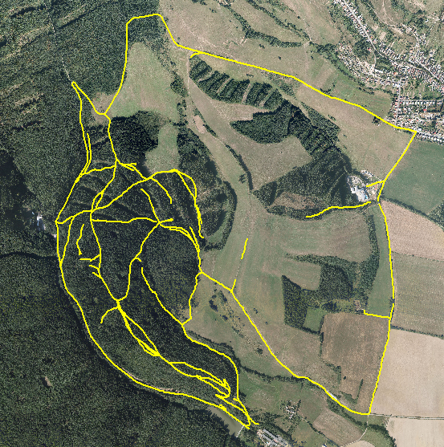
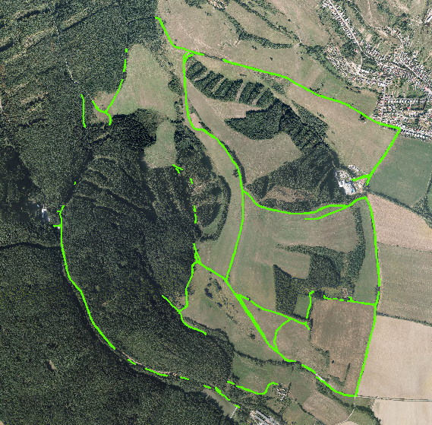
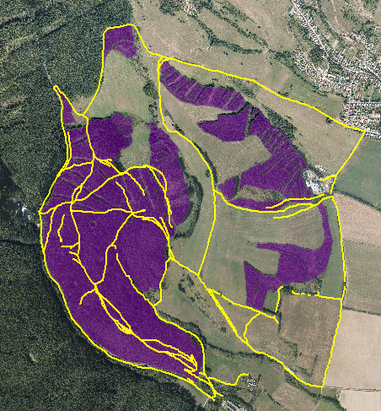
Výsledky
Vizuálna interpretácia ciest z leteckého laserového skenovania a leteckých snímok
Cestná sieť na podklade ALS
Cestná sieť na podklade LMS
celková dĺžka ciest identifikovanýchz laserového skenovania je 24 235m
- cestná sieť identifikovaná stereometricky z leteckých meračských snímok má celkovú dĺžku 14 905 m

Slide 11
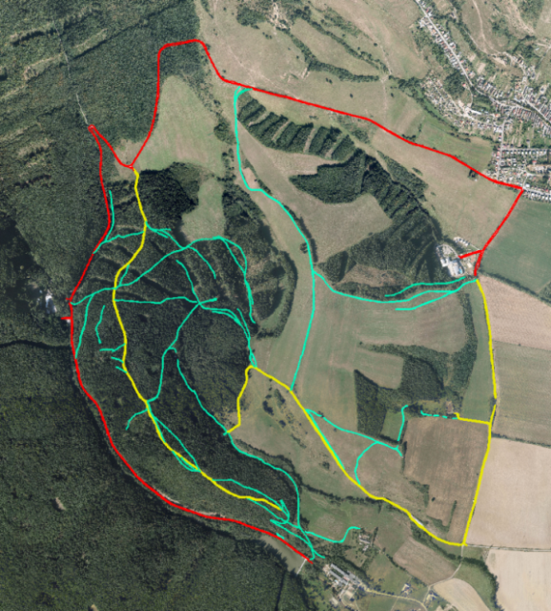
Celková dĺžka ciest 1L je 7021m (23,7%),
kategória 2L má dĺžku 5988m (20,2%)
a 3L 16 626m (56,1%).
Kategorizácia cestnej siete na záujmovom území
Celková dĺžka ciest |  | cesty ALS |  | cesty LMS
kategória | dĺžka v m | dĺžka v m | % | dĺžka v m | %
1L | 7021 | 7021 | 100,0 | 4991 | 71,1
2L | 5988 | 5988 | 100,0 | 3542 | 59,2
3L | 16626 | 11226 | 67,5 | 6372 | 38,3
spolu | 29635 | 24235 | 81,8 | 14905 | 50,3

Slide 12
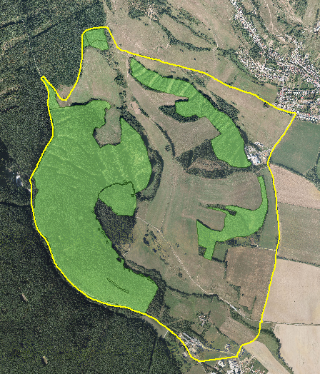
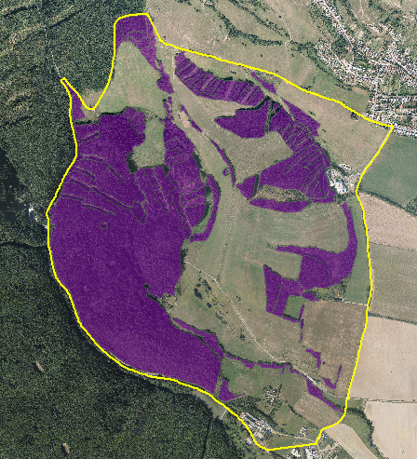
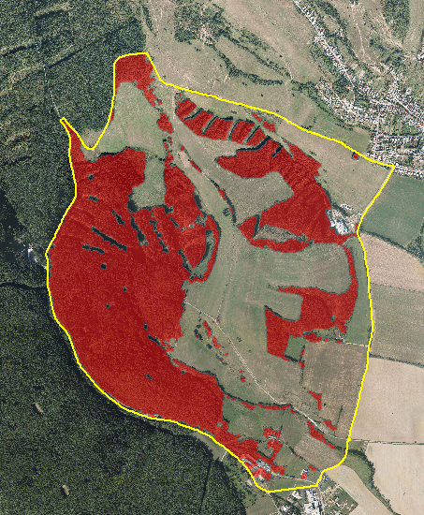
Porovnanie výmer lesných pozemkov registra C-KN, plochy lesných porastov z
vektorizácie a automatizovaného spracovania
Lesné pozemky podľa
registra C-KN
Lesné porasty z manuálnej vektorizácie
Hranica lesných porastov z automatizovaného spracovania

Slide 13
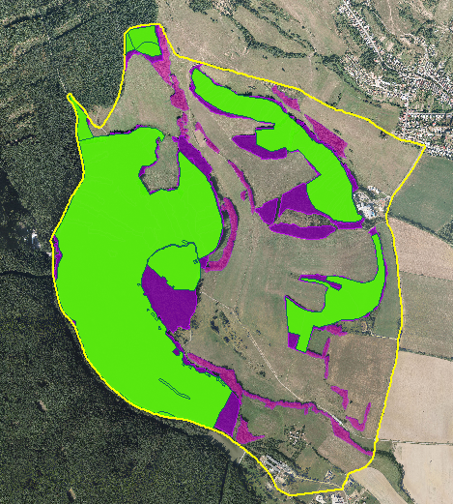
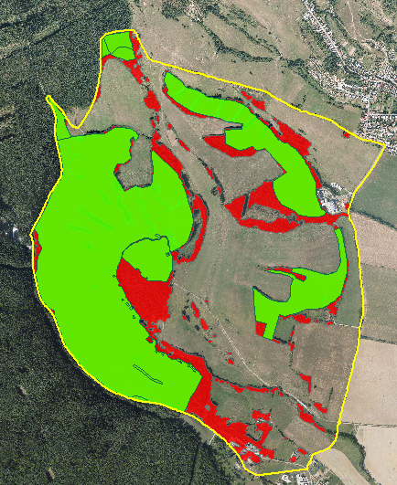
Porovnanie vrstvy lesných porastov Porovnanie vrstvy lesných porastov získaných vizuálnou interpretáciou a lesných získaných z automatizovaného spracovania
pozemkov z registra C-KN a lesných pozemkov registra C-KN
Výmera porastov v záujmovom území
Pôvod údajov | Výmera v ha | Percentuálny podiel z celkovej výmery záujmového územia
Register C-KN | 180,82 | 36,%
vektorizácia | 210,37 | 42,%
forest mask | 236,30 | 47%

Slide 14
Výhody a nevýhody automatizovaného spracovania
Výhody:
- vylúčenie subjektívneho hodnotenia
porastových okrajov
- rýchlosť spracovania
- veľký objem dát
Nevýhody:
- vylúčené niektorých plochy, ktoré predstavujú obnovné prvky, na ktorých ešte nie je zmladenie
- zahrnutie budov do plochy porastu (priestor medzi budovami a priľahlými porastami menší ako 300m² )
- nejednotnosť vstupných kritérií vzhľadom na veľký počet definícií lesa

Slide 15
Praktické využitie leteckého laserového skenovania
v lesníctve
identifikácia cestných sieti, vodných tokov, lesných porastov, budov a ďalších prvkov lesníckeho mapovania
aplikácie na zisťovanie vegetačných charakteristík
zisťovanie a odstraňovanie nesúladov druhov pozemkov
identifikácia bielych plôch
obnova operátu katastra nehnuteľnosti , obnova PSL

Slide 16
Ďakujem za pozornosť

